Slide 1
LOS 2300 AÑOS Y LA RESTAURACIÓN DEL REMANETE
El Diccionario define el Remanente como el Residuo que queda de una cosa: Por ejemplo, en el almacén queda el remanente de los productos que no se han vendido esta temporada. excedente, resto.

Slide 2
En la Biblia se utiliza 47 veces esta palabra, según la versión Reina-Valera de 1960.
De esas 47 veces, 45 veces está en el Antiguo Testamento y sólo 2 en el Nuevo.
Sin embargo, el remanente ha existido no sólo en los tiempos bíblicos, sino en toda la historia de la iglesia. De cada época se puede decir con toda seguridad lo que decía Pablo en sus días, respecto de los judíos: "Aun en este tiempo ha quedado un remanente escogido por gracia" (Ro. 11:5).
¿Qué es el remanente?
El remanente es el "resto" que se separa del todo cuando la apostasía llega. Es el grupo de fieles que se apegan al testimonio de las cosas tal como eran al principio, y que, por tanto, no siguen la corriente de la distorsión.

Slide 3
¿Hasta cuando la Verdad y el Santuario serían pisoteados por el cuerno pequeño?
Daniel 8:13,14. Entonces oí a un santo que hablaba; y otro de los santos preguntó a aquel que hablaba: ¿Hasta cuándo durará la visión del continuo sacrificio, y la prevaricación asoladora entregando el santuario y el ejército para ser pisoteados? ¹⁴ Y él dijo: Hasta dos mil trescientas tardes y mañanas; luego el santuario será purificado.

Slide 4
«Tardes y mañanas» es la descripción de los días de la creación, “la tarde y la mañana un día” (Gen.1:5), etc.
¿Será que este periodo de tiempo es así como lo señala la profecía?
Si lo sumamos tal como allí aparece nos da el siguiente resultado: 365 días que es lo que tiene un año, nos daría 365 X 6 años =2.190 días, 3 meses, 20 días.
Pero como este periodo de 2.300 días es una profecía, la situación cambia radicalmente. Para saberlo tenemos que leer dos citas Bíblicas:

Slide 5
Num.14:34. Conforme al número de los días, de los cuarenta días en que reconocisteis la tierra, llevaréis vuestras iniquidades cuarenta años, UN AÑO POR CADA DÍA; y conoceréis mi castigo.
Ezequiel 4:6. «Cumplidos éstos, te acostarás sobre tu lado derecho segunda vez, y llevarás la maldad de la casa de Judá cuarenta días; DÍA POR AÑO, DÍA POR AÑO TE LO HE DADO».

Slide 6
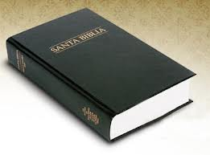
Es así como este periodo de 2.300 días, se nos ha convertido no en 6 años 3 meses y 20 días sino en 2.300 años. O sea, la profecía más extensa de la Biblia.

Slide 7
¿Cuándo comenzarían y como estarían distribuidos los 2300 años proféticos?
Dan.9:24. Setenta semanas están determinadas (cortadas) sobre tu pueblo y sobre tu santa ciudad, para terminar la prevaricación, y poner fin al pecado, y expiar la iniquidad, para traer la justicia perdurable, y sellar la visión y la profecía, y ungir al Santo de los santos.
No se trata de setenta semanas de días sino de setenta semanas de años descontadas de los 2.300 años, o sea cuatrocientos noventa años literales. Que a su vez Dios los divide en tres partes.

Slide 8
El hecho de que estas setenta semanas estuviesen «determinadas sobre tu pueblo y sobre tu santa ciudad» se refiere evidentemente al hecho de que dentro de este período los Judíos llenarían la copa de su iniquidad. Dios había soportado largo tiempo a los israelitas. Les había dado muchas oportunidades, pero ellos continuamente lo chasqueaban.

Slide 9
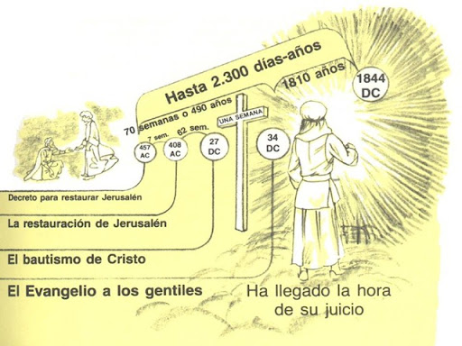
La siguiente grafica nos muestra el comienzo, la terminación y como fueron distribuidos los 2300 años.

Slide 10
De acuerdo a la grafica, hagamos la siguiente ecuación conforme a la profecía:
2.300 años proféticos.
- 490 años destinados para «tu pueblo».
-------
1.810 años.
+ 34 años contados desde el nacimiento del «Mecías» hasta la muerte de Esteban.
1.844 años, después el «Santuario será purificado».

Slide 11
¿Qué hacía el sumo sacerdote el día de la expiación o purificación?
Lev.16:2,34. Y Jehová dijo a Moisés: «Di a Aarón tu hermano, que no en todo tiempo entre en el santuario detrás del velo, delante del propiciatorio que está sobre el arca, para que no muera; porque yo apareceré en la nube sobre el propiciatorio. ³⁴ Y esto tendréis como estatuto perpetuo, para hacer expiación una vez al año por todos los pecados de Israel»

Slide 12
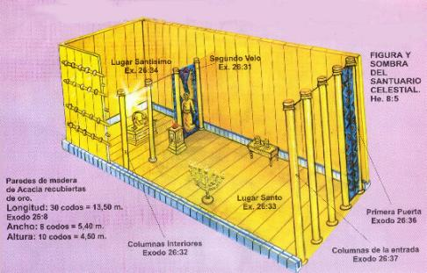
Al lugar Santo, entraba el sacerdote todos los días con la sangre de los sacrificios ofrecidos, pero al lugar Santísimo, el Sumo Sacerdote entraba una vez en el año..
Lugar Santo
Lugar Santísimo

Slide 13
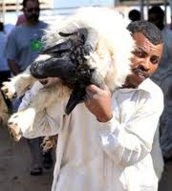

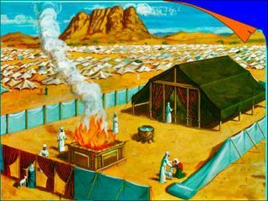
Según el plan trazado por Dios: Todos los que se arrepentían de algún pecado, confesaban su pecado en la cabeza del cordero, al ser degollado el cordero, a través de la sangre su pecado era trasladado al interior del santuario donde permanecía todo el año.
Confesaba su pecado

Slide 14
¿Qué sucedió al fin de los 2300 años en el santuario celestial?
Heb.9:12,23. y no por sangre de machos cabríos ni de becerros, sino por su propia sangre, entró una vez para siempre en el Lugar Santísimo, habiendo obtenido eterna redención.
Después de que Cristo hubo ofrecido “su propia sangre” en el Calvario y ascendido al cielo, entró “dentro del velo”. Cuando Cristo ascendió al cielo “entró” en el lugar santo -el primer compartimiento- para comenzar la primera fase de su ministerio celestial (ver CS 472-473). Y cuando se cumplieron los 2300 años, pasó al lugar Santísimo para iniciar la ultima fase de su ministerio celestial, el juicio investigador.

Slide 15
En el año de 1844 Cristo pasó al lugar Santísimo, para terminar su obra de mediador.
Cuando ascendió entró al lugar santo.

Slide 16
¿Qué orden se le dio a Daniel de como quedarían las profecías y hasta cuando?
Dan.12:4. Pero tú, Daniel, cierra las palabras y sella el libro hasta el tiempo del fin. Muchos correrán de aquí para allá, y la ciencia se aumentará.
Estas palabras: «cierra las palabras y sella el libro». Se aplica, a la parte de la profecía de Daniel referente a los últimos días (HA 467, DTG 201). Hasta que llegara ese tiempo no se podría proclamar un mensaje basado en el cumplimiento de estas profecías (CS 405). El cual comenzó a partir de 1844.

Slide 17
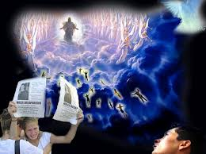
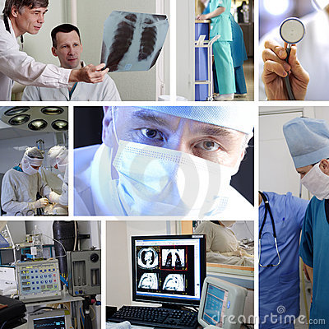
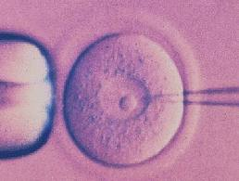

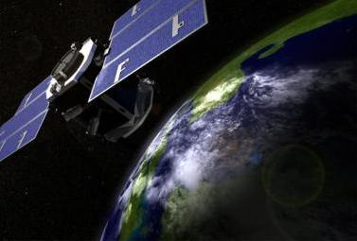
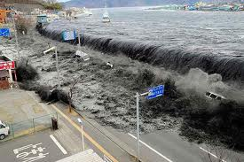
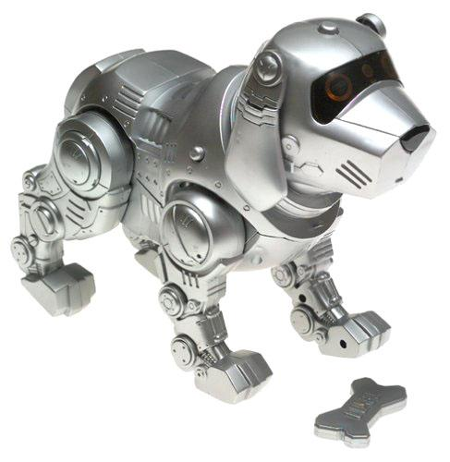
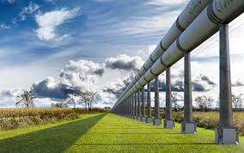
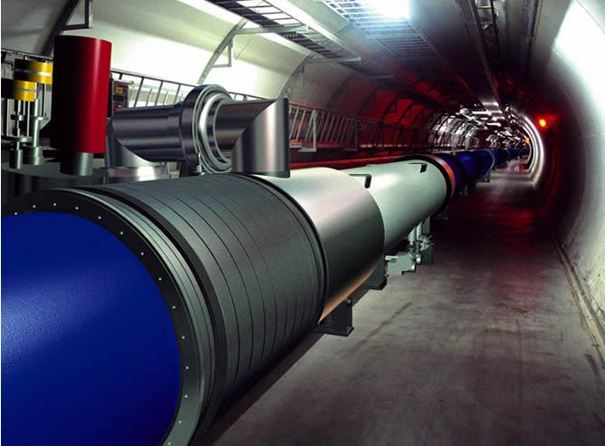
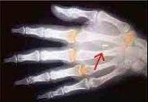
Un indicio de su cumplimientos es que «Muchos correrán de aquí para allá, y la ciencia se aumentará» en todas las especialidades.

Slide 18
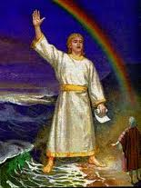
¿Cómo aparece en el tiempo del fin este librito profetico?
Apoc.10:1,2. Vi descender del cielo a otro ángel fuerte, envuelto en una nube, con el arco iris sobre su cabeza; y su rostro era como el sol, y sus pies como columnas de fuego. ² Tenía en su mano un librito abierto; y puso su pie derecho sobre el mar, y el izquierdo sobre la tierra;
El hecho de que el ángel esté de pie sobre el mar y la tierra, sugiere la proclamación mundial de su mensaje y también su poder y autoridad sobre el mundo.

Slide 19
Evidentemente es un ángel distinto de los que retienen los cuatro vientos, de los que tocan las siete trompetas, del ángel ante el altar y de los que están junto al río Eufrates. Este ángel puede ser identificado como Cristo, que había venido para abrir el librito que fue sellado por Daniel, ya que tiene todos las características que lo relacionan con Él.
Esta admonición se aplica particularmente a la parte de las profecías de Daniel que se refieren a los últimos días y, sin duda, de una manera especial a los detalles cronológicos de los 2.300 días en lo que se relaciona con la predicación de los mensajes del primero, el segundo y el tercer ángel de (Apoc.14:6-12).

Slide 20
Puesto que el mensaje del ángel de Apoc. 10 se refiere a tiempo, y probablemente a los acontecimientos del tiempo del fin, cuando el libro de Daniel debía ser abierto, parece razonable concluir que el librito abierto en la mano del ángel era el libro de Daniel.
Con esta presentación que se hace a Juan del librito abierto, se revelan las porciones selladas de la profecía de Daniel, se aclara el cómputo cronológico que señala el fin de la profecía de los 2.300 días. Por esta razón, el capítulo 10 de Apoc. se enfoca en el tiempo cuando se hizo la proclamación de los tres mensajes , es decir, entre 1840 y 1844.

Slide 21
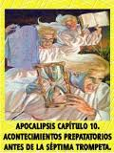
Mensaje de los tres ángeles Apoc.14:6-12.
Vi volar por en medio del cielo a otro ángel, que tenía el evangelio eterno para predicarlo a los moradores de la tierra, a toda nación, tribu, lengua y pueblo, ⁷ diciendo a gran voz: «Temed a Dios, y dadle gloria, porque la hora de su juicio ha llegado; y adorad a aquel que hizo el cielo y la tierra, el mar y las fuentes de las aguas»
Tres mensajes fundamentales: (1), la predicación del Evangelio (2), Exaltación de la Ley y (3), se anuncia la ora del juicio y la terminación del tiempo de gracia.

Slide 22
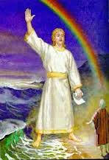
¿Qué se le ordenó a Juan que hiciera con el libro lo cual es símbolo de un chasco?
Apoc.10:8-10. La voz que oí del cielo habló otra vez conmigo, y dijo: Ve y toma el librito que está abierto en la mano del ángel que está en pie sobre el mar y sobre la tierra.
⁹ Y fui al ángel, diciéndole que me diese el librito. Y él me dijo: Toma, y cómelo; y te amargará el vientre, pero en tu boca será dulce como la miel.
¹⁰ Entonces tomé el librito de la mano del ángel, y lo comí; y era dulce en mi boca como la miel, pero cuando lo hube comido, amargó mi vientre.

Slide 23
¿Qué se le encargó al remanente que surgió del chasco, con respecto a la verdad y el santuario pisoteados por el cuerno pequeño?
Apoc.10:11. Y él me dijo: «Es necesario que profetices otra vez sobre muchos pueblos, naciones, lenguas y reyes»
Es necesario que profetices otra vez.
Aunque el comer el rollo le había producido amargura a Juan, el ángel le dice: «es necesario que profetices otra vez».
A Juan como representante de los creyentes adventistas después del chasco, se le impone la obligación de proclamar un mensaje adicional, más amplio. Aún queda por hacer una gran obra. Deben salir a proclamar el mensaje del tercer ángel de Apoc.14:9-12.

Slide 24

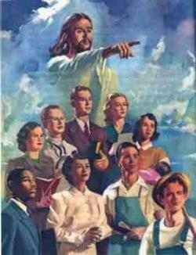
A medida que los creyentes adventistas comprendían el pleno significado del mensaje del tercer ángel, se dieron cuenta más y más que era un mensaje para el mundo, que tenía que ser llevado a “muchos pueblos, naciones, lenguas y reyes”.
Esta convicción ha dado como resultado uno de los programas más extensos de evangelización mundial que haya visto la historia cristiana a medida que los adventistas del séptimo día han proclamado “a toda nación, tribu, lengua y pueblo” el mensaje que les fue dado.

Slide 25
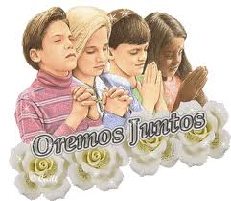
La pregunta que nos hacemos hoy es: ¿Qué debo hacer?
1) Heb.4:14. Retener mi fe en el Señor.
2) 1Tim.3:15. Ser columna y baluarte de la verdad.

